Slide 1
Муниципальное бюджетное общеобразовательное учреждение «средняя общеобразовательная школа № 57»
Тема: «Я и нормы права!»
Форма проведения: устный журнал
Разработала: БОЧАРОВА Е.Ю., УЧИТЕЛЬ ИСТОРИИ
Воронеж 2021

Slide 2

Чтобы человек был сытым 1 день, дай ему одну рыбу,
2 дня – 2 рыбы, всю жизнь – научи его ловить рыбу.
Японская мудрость

Slide 3
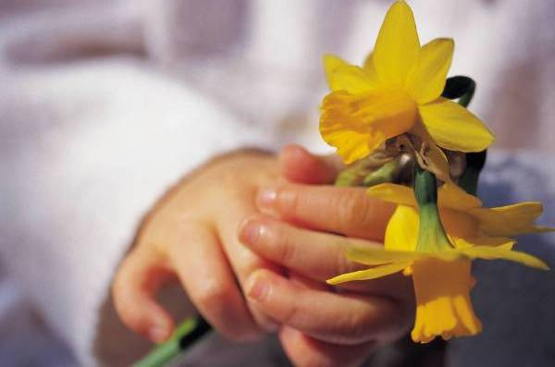
Школа должна ребенка: «научить учиться», «научить жить», «научить жить вместе», «научить работать и зарабатывать» из доклада ЮНЕСКО «В новое тысячелетие».
Цель: Создание условий для развития социально-активной личности, владеющей знаниями правовых норм в обществе.
Задачи:1Научить самостоятельно приобретать недостающие знания из разных источников, использовать полученные знания для решения практических задач.
2.Научить коммуникативному общению, работая в группах.
3.Развить исследовательские умения (выявление проблемы, сбор информации, анализ, проведение эксперимента и т.д.).

Slide 4
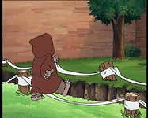
Задания по формированию познавательных УУД
Притча “Яма”
“Однажды пастух обидел одного человека, а тот затаил на него злобу и решил отомстить ему. Он знал, что обидчик пасет животных в определенном месте, где почти никто не ходит, и решил воспользоваться этим: выкопать глубокую яму, чтобы пастух упал в нее. Поздней ночью человек начал копать. Когда он копал, то представлял себе, как его обидчик попадает в яму и, может быть, что-нибудь себе сломает, или умрет в ней, не имея возможности вылезти оттуда. Или, по крайней мере, в яму упадет его корова, овца или, на худой конец, коза. Долго и упорно он копал, мечтая о мести, не замечая, как яма становилась все глубже и глубже. Но вот забрезжил рассвет, и он очнулся от своих мыслей. Каково же было его отчаяние, когда он увидел, что за это время выкопал такую глубокую яму, что сам не сможет вылезти из нее”.
-Подумайте:
О чем мы с вами будем сегодня говорить ?
Почему в обществе нужно жить по правилам?

Slide 5
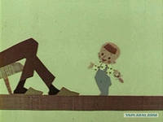
2.Крошка сын пришел к отцу и спросила кроха: «Что такое хорошо? Что такое плохо?»
Выскажите свои предположения какой ответ получит кроха от своего отца?

Slide 6
3. Умный паучок работа с раздаточным материалом
В тексте найдите новые понятия, зафиксируйте их на лапках паучка.
2. Составьте рассказ, используя эти определения
Чем больше у меня лапок, тем вы умнее!!!!

Slide 7

Пояснительная записка
Советуем запомнить!
Право- система общеобразовательных правил поведения, которые выражены в источниках (законах, указах, постановлениях) установлены государством, охраняются им, их нарушение порождает юридическую ответственность.
Каждый ребенок должен знать свои права , чтобы с легкостью ими оперировать

Slide 8
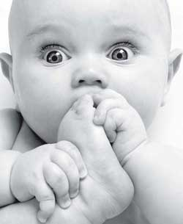
Конвенция о правах ребенка!!!
20 ноября 1989 г. была принята Конвенция о правах ребенка. Права ,закрепленные в конвенции:
Это права на жизнь, выживание и развитие; на безотлагательную регистрацию после рождения; на имя с рождения; на получение национальности; знать родителей и воспитываться ими. Особо подчеркнута ответственность родителей за реализацию прав ребенка. Основная их обязанность – действовать в его интересах. В Конвенции подчеркивается право детей не быть лишенными родителей вопреки их желанию, кроме случаев, когда такое разлучение необходимо в интересах детей. Конвенция определяет ответственность государства за воспитание детей-сирот и детей, оставшихся без попечения родителей. В последние годы в нашей стране принят ряд документов предусматривающих материальную помощь и ряд льгот детям-сиротам

Slide 9
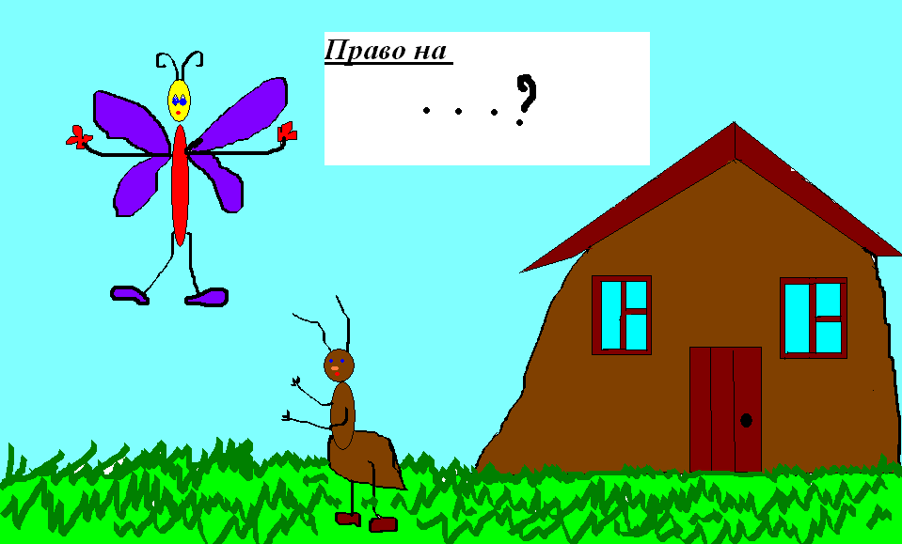
4. На примере сказок продолжите фразу: « Я считаю, что нарушено право на ….., т.к……?

Slide 10
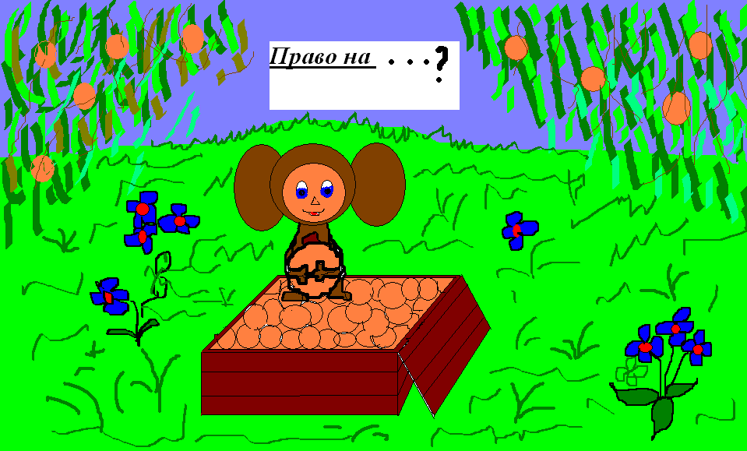
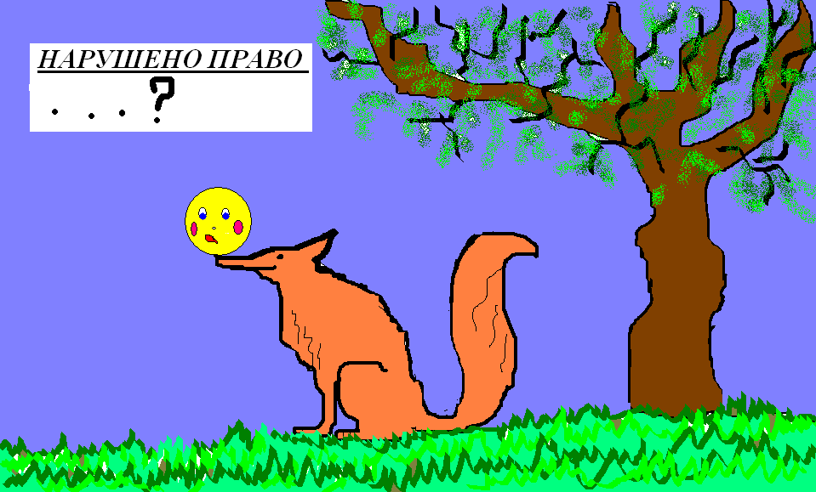
На примере сказок продолжите фразу: « Я считаю, что нарушено право на ….., т.к……?

Slide 11
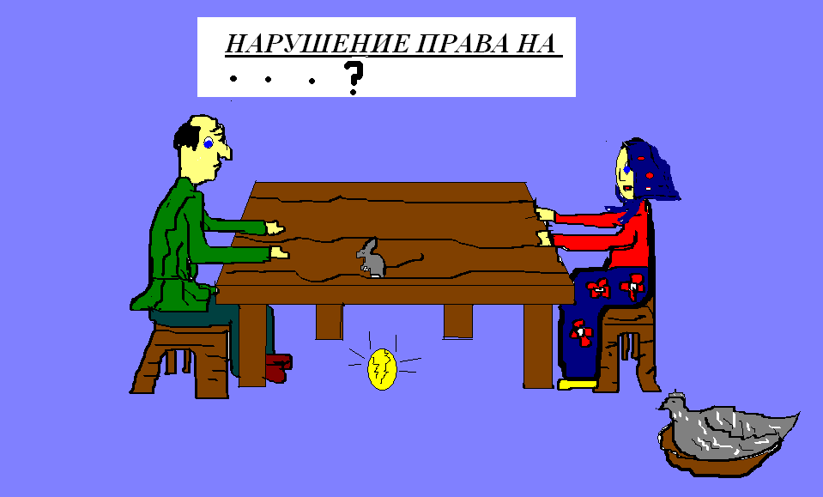
На примере сказок продолжите фразу: « Я считаю, что нарушено право на ….., т.к……?

Slide 12
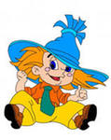
зАдания по формированию личностных УУД не делай другому человеку того, чего сам себе не желаешь!
охарактеризуйте свое сегодняшнее поведение, запишите какие ваши поступки были бы одобрены людьми , какие нет?
Добро- красная точка, зло –черная точка

Slide 13
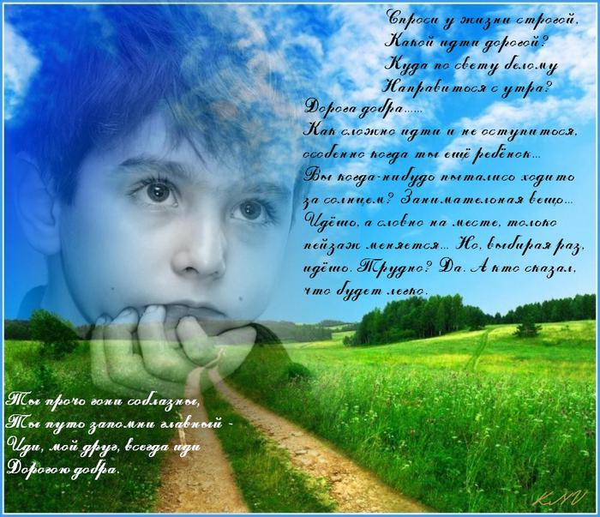
Дорога доброты! (физкультминутка)
Действия на дороге:
1.Бег на месте,
2.Встреча с солнцем(руки протягиваем к солнцу,. Голову вверх, вниз)- 3раза
3.Пошел теплый дождь (Стоим на месте, слушаем шум дождя , закрыв глаза)…
Задание : Предположите, кого , вы хотели бы встретить на дороге доброты, а кого нет. Обоснуйте свой ответ.

Slide 14

Письма издалека!(письмо бывшему однокласснику)
Правило написания.
Кому пишите?
Представьте себе, вы стали взрослыми, давно не видели своего друга. В письме вы рассказываете о себе, своей семье, как вы воспитываете своих детей, какая у вас жена или какой муж?...

Slide 15

Коммуникативные УУД.
Работа в группах
1 группа. разработчики ситуаций. примеры нарушения норм морали и норм права
2 группа: общество
3 группа: государство
2 и 3 группа дают оценку этим нарушениям.
Объясните своими словами ,Что нужно делать всем людям, чтобы не было нарушений норм жизни?

Slide 16

Давайте жить дружно!
Графическое выражение решения проблемы : Может ли общество жить без правил?
На доске рисует учитель круг. В круге отмечаются красные и черные точки по заданию, оценки своего поведения.
Красные точки – это дружба, мир, согласие!!

Slide 17

Послесловие!
Выскажите свое мнение по мероприятию, начиная словами ОКАЗЫВАЕТСЯ…
Задание на дом: Создание мультимедийных проектов по теме « Я имею право!», авторы лучших работ войдут в школьную лекторскую группу «Равный учит равного!», с последующим выступлением перед учащимися других классов.

Slide 18
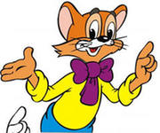
«Вместе весело шагать!» звучит песня

